Slide 1

Notes:
Esta diapositiva es la Portada del Documento, se sugiere NO INCLUIR NINGUNA información o disponer algún elemento sobre la misma.

Slide 2
RANKING DE PATENTES POR: CRISTHIAN TORRES FABIO A. YEPES

Slide 3

LENS.ORG
Es la plataforma de datos abierta y gratuita más grande del mundo de cientos de millones de patentes globales y artículos académicos en una forma que cualquiera puede usar para navegar por el complejo mundo de la innovación.

Slide 4

El nuevo Coronavirus (COVID-19) ha sido catalogado por la Organización Mundial de la Salud como una emergencia en salud pública de importancia internacional (ESPII). Se han identificado casos en todos los continentes y, el 6 de marzo se confirmó el primer caso en Colombia.

Slide 5

PODIUM DE VACUNAS COVID-19

Slide 6
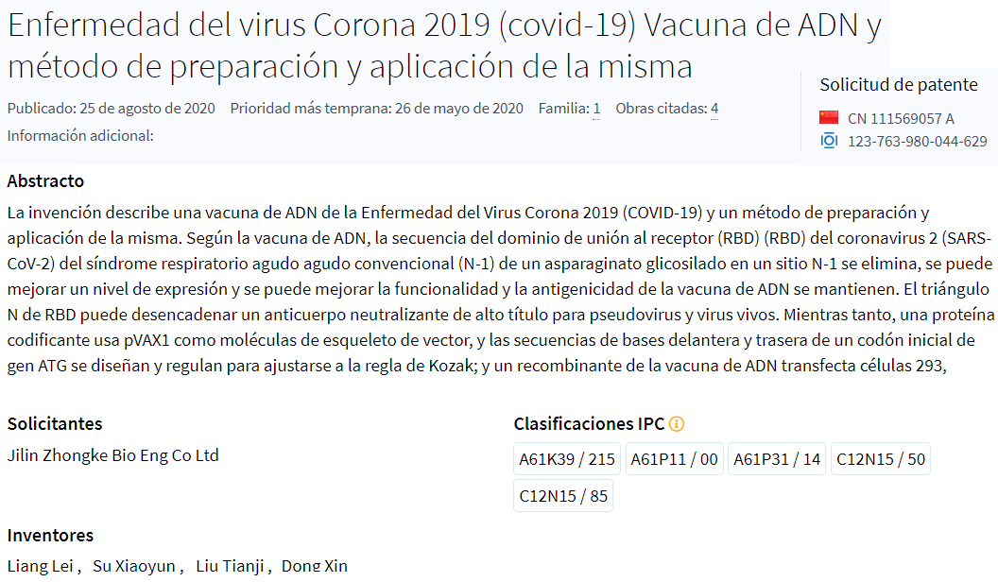
PUESTO
3

Slide 7
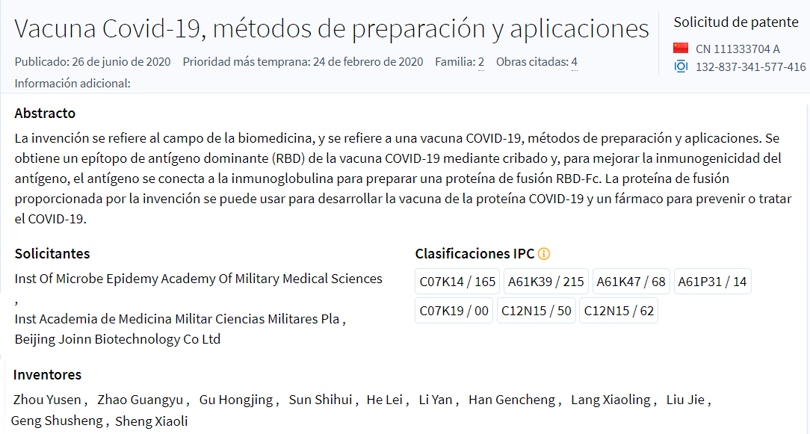
PUESTO
2

Slide 8
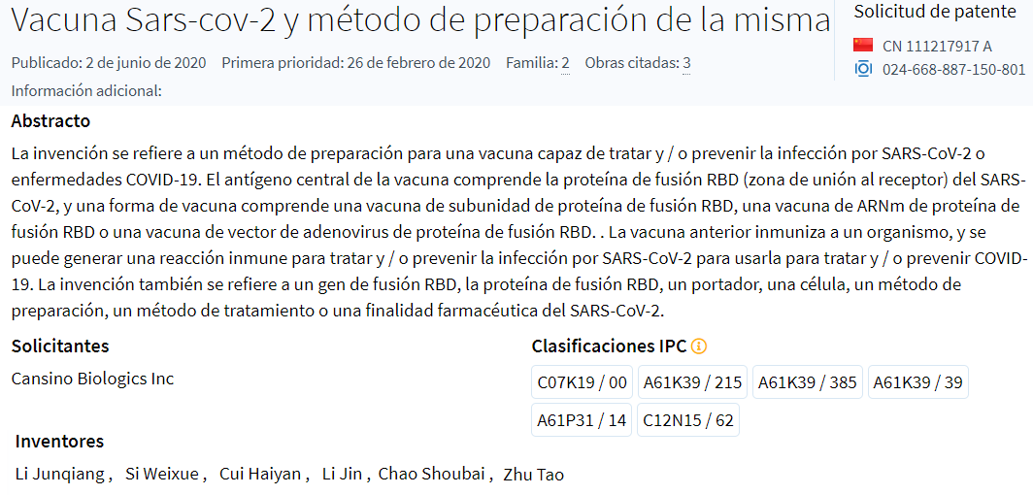
PUESTO
1

Slide 9
MUCHAS GRACIAS

